Slide 1



Птицы
Хабаровского края

Slide 2

Птицы – это теплокровные животные, имеющие высокую организацию и способные (за редким исключением) летать. Птицы повсеместно распространены на земле, поэтому играют важную роль в формировании множества экосистем, а также являются частью хозяйственной деятельности людей.

Slide 3
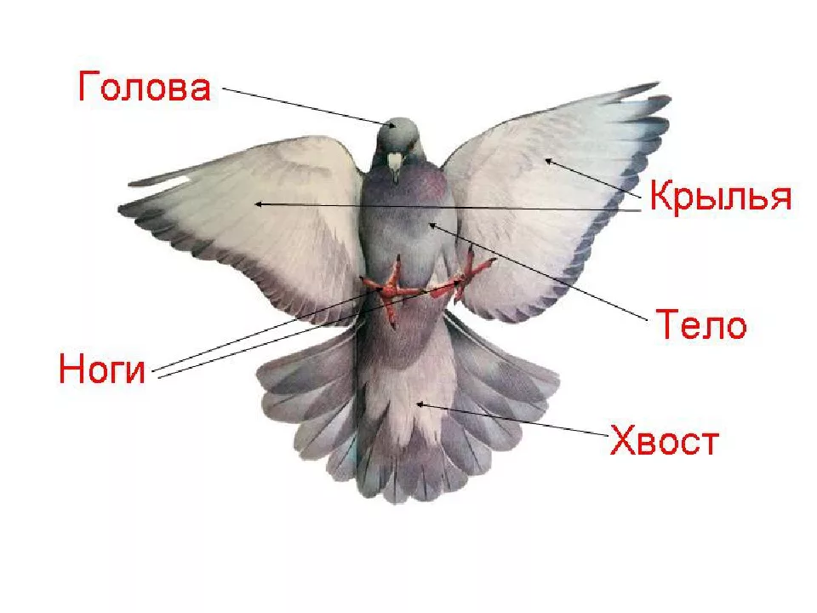
Особенности морфологии строения тела птицы:
обтекаемая форма тела;
полые кости;
тело покрыто перьями;
передние конечности превращены в крылья;
откладывают яйца с большим запасом питательных веществ.

Slide 4
В Хабаровском крае обитают 362 вида птиц, 64 из них занесены в Красную книгу края. Более 10 видов птиц входят в международные красные книги. Многие виды птиц совершают регулярные длительные миграции из одного региона Земли в другой – это перелетные птицы. Ещё большее количество ведёт кочевой образ жизни, постоянно перемещаясь на небольшие расстояния в пределах своих ареалов – это кочующие птицы. А есть птицы, которые не покидают места своего обитания, такие птицы называются зимующие.

Slide 5

Жёлтенькое брюшко – воробья подружка.

Slide 6
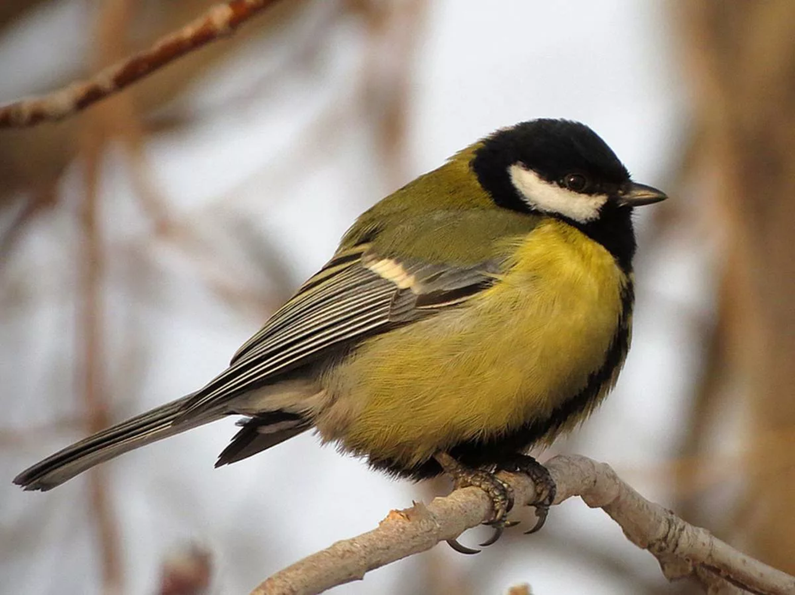
Больная Синица
Яркая и красивая окраска брюшка – желтая или лимонная, с продольной черной полосой. Данный вид является постоянным спутником человека, синица обитает в лесах и парках больших городах. Она с удовольствием съедает крупу, семена растений. В летнее же время предпочитает питаться насекомыми и паучками, которых выискивает на стволах деревьев или в ветках кустов.

Slide 7

Снег идет, и ветер свищет.
А малютка пищу ищет.
Ты всегда его жалей –
Это серый …

Slide 8
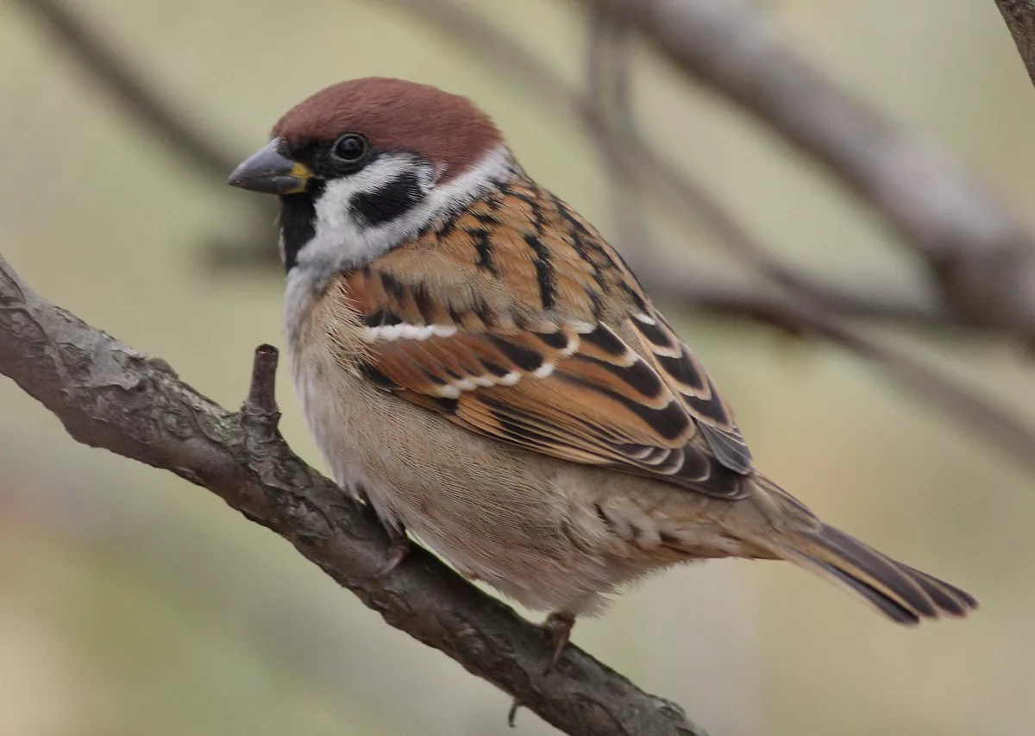
Полевой Воробей
Узнаваем по внешнему виду и за его характерное чириканье. Цвет оперения в верхней части коричнево-бурый с вкраплением черных перьев. На голове возле ушей и брюшко светло-серого оттенка. У воробьев маленький короткий хвост и достаточно мощный клюв. Воробьи ведут оседлый образ жизни, выбрав территорию, гнездятся.

Slide 9

Сильная, большая птица
Даже кошки не боится!..
Очень важная персона –
Чёрно-серая ...

Slide 10
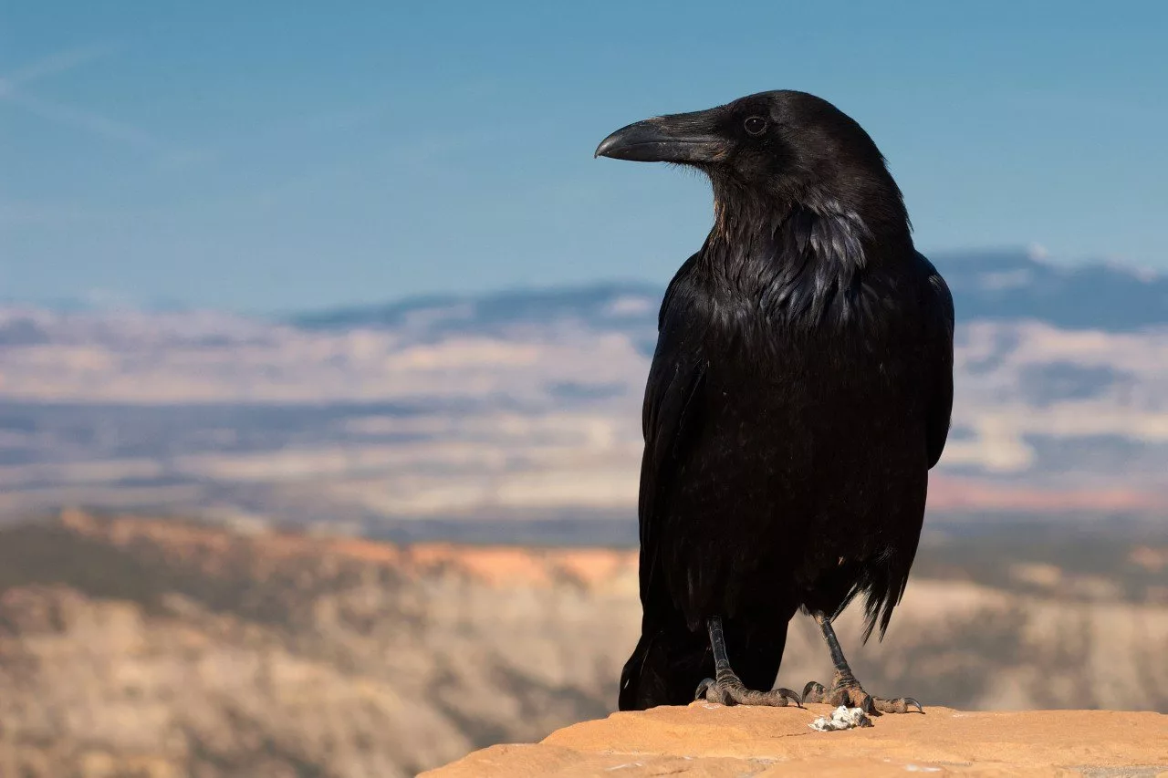
Черная Ворона
Большинство ворон ведут оседлый образ жизни в городских, сельских или естественных местностях. Вороны всеядны и питаются абсолютно всем, что, по их мнению, окажется съедобным. В рацион вороны входят любые насекомые (жуки, мухи, бабочки), черви, яйца других видов птиц и их птенцы, ящерицы, лягушки, белки, рыба, мелкие грызуны (мыши и крысы).

Slide 11

Кто там прыгает, шуршит,
Клювом шишки потрошит?
Голоском речистым, чистым –
Клё! Клё! Клё! Поёт со свистом.

Slide 12
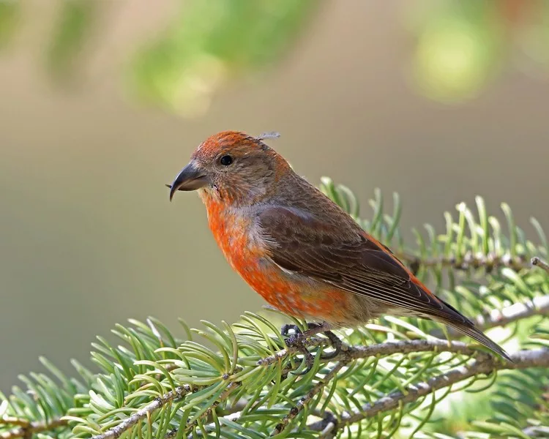
Клест - еловик
Небольшого размера, до 20 см, из отряда воробьиных, отличается плотным коренастым сложением, коротким раздвоенным хвостом, большой головой и особым клювом, половинки которого загнуты и сдвинуты в разные стороны, образуя крест. эти птицы кочуют на протяжении круглого года. Главной едой клестов являются еловые шишки.

Slide 13

Зимой на ветках яблоки!
Скорей их собери!
И вдруг вспорхнули яблоки,
Ведь это …

Slide 14
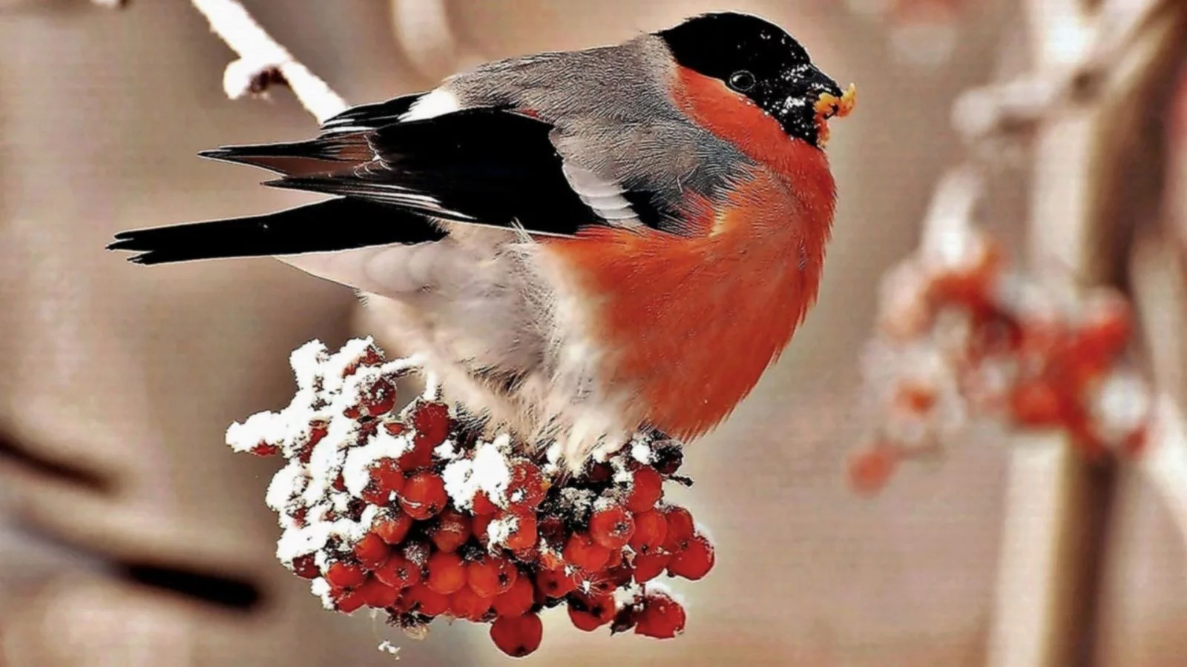
Снегири (уссурийский)
Считаются исключительно лесными птицами. Излюбленные места для поселения у снегирей это хвойные леса и смешанные. Зимой снегири очень часто вынуждены прилетать в черту города, чтобы добыть себе корм. Снегири очень любят рябину.

Slide 15

Эти птички с хохолком
И красивые притом,
На рябину прилетели.
Птички эти — …

Slide 16
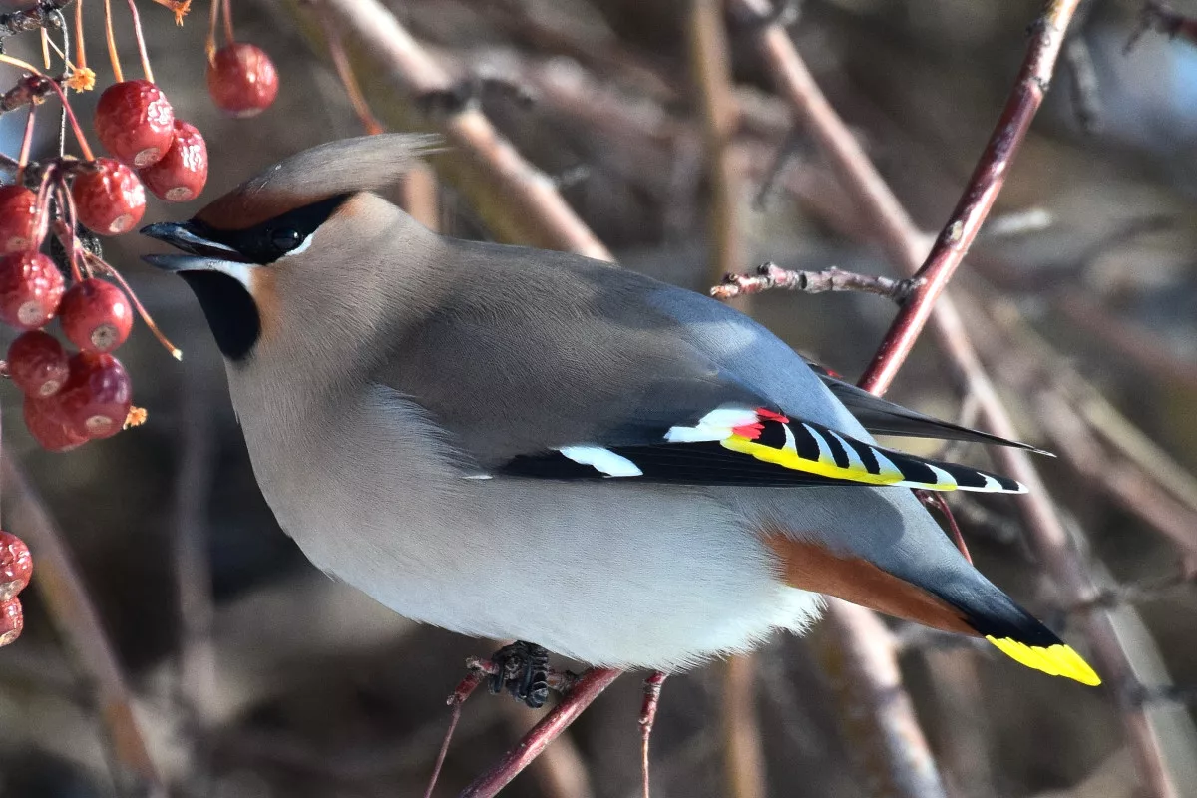
Амурский Свиристель
Основная окраска птицы розовато-серая. Так окрашены спинка, грудка, живот и хохолок на голове птицы. У ее хвоста есть желтая окантовка. Питаются ягодами. Живут свиристели стаями. Звонкие голоса птиц разносятся по округе. Зачастую пернатые свистят. Отсюда и название животных.

Slide 17

Этой белокрылой птице
В зоопарке не сидится.
Чтобы люди улыбались,
К ним летит со свёртком ...

Slide 18
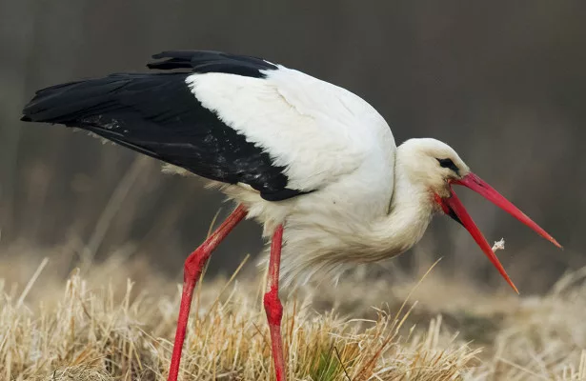
Дальневосточный аист
Устраивает гнезда вдали от людей в глухих местах на окраинах рощ или отдельно стоящих деревьях рядом с озерами, речками, среди обширных болот. Аист питается в основном некрупной рыбой, а также лягушками и крупными водными беспозвоночными.

Slide 19

Не ворона, не синица -
Как зовется эта птица?
Примостилась на суку -
Раздалось в лесу "ку-ку"

Slide 20
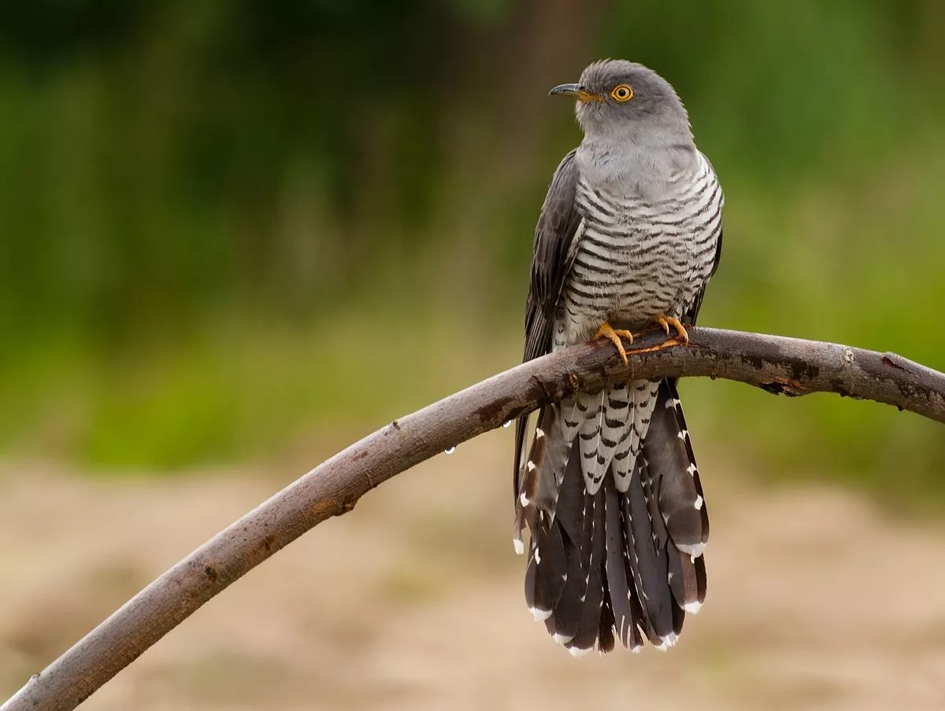
Обыкновенная кукушка
Она скрытная и осторожная, следов деятельности почти не оставляет. Громко оповещает о присутствии. К движению по земле птица не приспособлена. Рацион птиц богат различными насекомыми. Истребляя вредителей, кукушки приносят огромную пользу сельскому хозяйству.

Slide 21

Как моряк вразвалочку,
Ходит вперевалочку.
В ил ныряет баламутка…
Кто скажите это? …

Slide 22
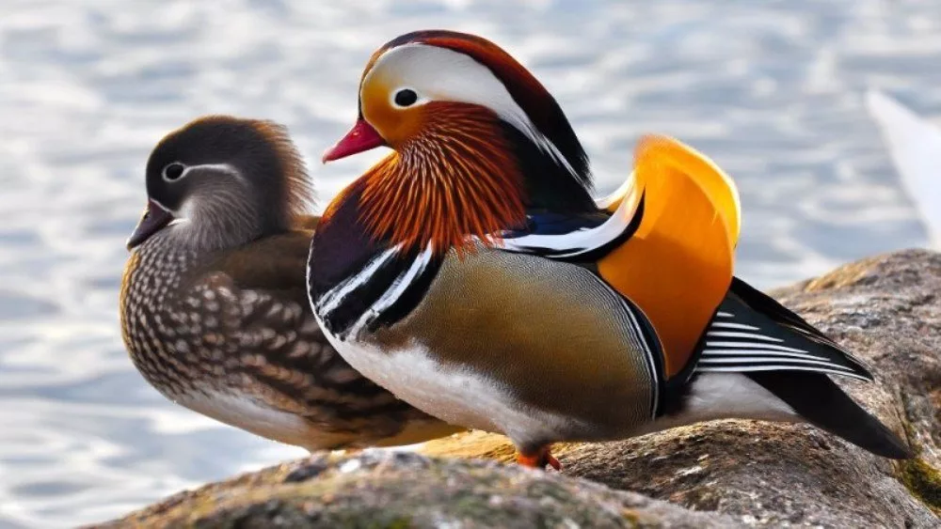
Утка мандаринка
Очень красивый вид птиц семейства утиных, который прославился своей яркой раскраской. Такая птица имеет довольно небольшие размеры. Питание состоит из семян растений, в том числе и водных. Из водной среды они добывают себе моллюсков, икру рыб и мелких речных обитателей.

Slide 25
Выбрать из списка птиц и записать их в соответствующей колонке в таблице: зимующие, перелетные, кочующие.
Зимующие птицы | Перелетные птицы | Кочующие птицы
Список птиц: Цапля, Снегирь, Синица, Воробей, Голубь, Клёст, Ворона, Поползень, Утка, Кукушка, Свиристель, Аист.

Slide 26
Зимующие птицы | Перелетные птицы | Кочующие птицы
Синица Воробей Голубь Ворона | Утка Кукушка Аист Цапля | Снегирь Клёст Свиристель Поползень

